Slide 1
2023年高考志愿填报与职业发展讲解答疑会
——政策解读、工具介绍、经历分享
主讲人：卢 波
四川大学旅游学院、成都理工大学旅游与城乡规划学院
2023年5月9日星期二

Slide 2
CONTEN TS
0 1
0 2
0 3
政策解读
工具介绍
经历分享
The enrollment policy of universities
The college entrance examination volunteer application tools
My academic and work experiences

Slide 3
政策解读
0 1
The enrollment policy of universities

Slide 4
本科提前批（6月26日12:00）
本科提前批录取高校（专业）包括：（1）军事院校，公安院校，国家公费师范生，国家优师专项计划，空军、海军和民航招飞院校，航海类等艰苦专业；（2）全国重点马克思主义学院的马克思主义理论专业以及其他经教育部批准的特殊高校(专业)；（3）有关高校综合评价招生等教育部规定可安排在提前批录取的本科高校（专业）。
国家专项——公安司法
公费培养类
本科——军事公安司法
其他高校（专业）
一批：中国人民公安大学、中国刑事警察学院、中国人民警察大学
二批：中国刑事警察学院、铁道警察学院等
国家优师专项：北师、东北师范、华东师范、华中师范等
高校专项：北师、东北师范、陕西师范
医学定向本科：西南医科大学、成都中医药大学、川北医学院等
军事：国防科技大学、陆军工程大学等一批；陆军工程大学等二批。
公安：中国人民公安大学等一批；中国刑事警察学院等二批。
司法：中国政法大学等一批；中央司法警官学院等二批。
教育部直属师范院校：8所
综合考核试点：北外等
其他专业：语言、核工业、网络信息、航空航海等（一二批均有）
其他学校：香港中文大学、香港城市大学等（一批）
以上院校数据来自于2022年招生考试报，仅供参考。以2023年招生考试报为准

Slide 5
本科一批、二批（6月29日17:00）
（1）本科一批：录取高校（专业）包括教育部直属高校、“双一流”建设高校、部省共建的原部委属重点高校、经核准参加本批录取的本科高校（专业）。
（2）本科二批：除本科提前批和本科一批之外的本科高校（专业）。
特别注意
志愿填报中需要特别注意：
（1）院校类别，即公办院校、民办院校。
（2）专业收费，部分专业收费特别贵，一定要看招生简章、招生计划等资料。
（3）毕业证书上不会写“一本”或“二本”，统一为“本科”。

Slide 6
专科提前批、专科批（7月5日17:00）
专科提前批录取高校（专业）包括：需要单独面试的定向培养军士试点院校、公安院校专科，以及司法行政警察类、航海类、航空服务专业专科和省级公费师范生专科。
专科批录取高校（专业）为：除专科提前批以外的所有高职（专科）高校（专业）。
本科提前批
本科一批
专科提前批
01
02
03
04
05
06
地方专项 省属高校帮扶专项
本科二批
专科批
上图为录取次序，不包含所有批次，详请查看《招生考试报（要更新）》
6

Slide 7
特殊批次
重点关注批次填报和录取时间（放弃后再无专项计划资格）
国家专项
乡村振兴计划
报名资格已确定，实施区域无会东
1
6
到定向地区工作，户口限制，实施区域无会东
高校专项
2
Text here
5
国家、地方优师计划
报名资格已确定
到定向地区工作，地方有户口限制，地方优师实施区域无会东
3
4
地方专项
公费师范生、定向医学生
报名资格已确定
到定向地区工作，省级公费师范生本专科均有
四川省集中连片特殊困难县和原国家级扶贫开发重点县名单（共68个县、市、区），招生考试报第三页
招生考试报（要更新）
Notes:
5b3bc6bc-7a7e-481c-b860-2b578dbfe74e.source.2.zh-Hans

Slide 8

平行志愿投档规则
1. 位次优先、先后投档
2. 遵循志愿、按序检索
3. 一轮投档、一次机会
详细可查看 四川省教育考试院 公众号推文：一图看懂平行志愿投档原则
Notes:
5b3bc6bc-7a7e-481c-b860-2b578dbfe74e.source.2.zh-Hans

Slide 9
工具介绍
0 2
The college entrance examination volunteer application tools

Slide 10
常用工具
阳光高考（https://gaokao.chsi.com.cn/）
四川省招生考试指导中心（http://www.zsksb.com/#/）
招生考试报（https://www.sceeic.cn/html/2022zhuanti/2022jihua/lk/index.html#/，要更新）
四川省教育考试院-高考考试招生页面（https://www.sceea.cn/List/NewsList_36_1.html）
各高校本科招生网（如“四川大学”本科招生网： https://zs.scu.edu.cn/ ）
志愿填报辅助工具（如“夸克浏览器APP-夸克高考”）
B站（https://www.bilibili.com/）,用于了解专业学习内容、就业方向等
软科中国大学排名（https://www.shanghairanking.cn/rankings/bcur/2023）
软科中国大学专业排名（https://www.shanghairanking.cn/rankings/bcmr/2022）
985大学名单（39所，https://www.gaojidata.com/data/detail?id=7）
211大学名单（115所，https://www.gaojidata.com/data/detail?id=8）
第二轮“双一流”建设高校及建设学科名单（http://www.moe.gov.cn/srcsite/A22/s7065/202202/t20220211_598710.html）
清华大学学生乡村振兴协会四川眉山分会网站（https://www.tsingmei.zone/euducation/）
高校、学院、四川教育考试院等官方微博、微信

Slide 11
经历分享
0 3
My academic and work experiences

Slide 12
经历简述
本科四年，工作两年半研究生三年
0 1
成都理工大学
2015年9月至2019年6月
旅游与城乡规划学院——人文地理与城乡规划专业
0 2
比尔咨询公司
2019年7月至2021年11月
规划一部——农业农村规划师——项目负责人
0 3
四川大学
2022年9月至2025年6月
旅游学院——旅游管理专硕——旅游规划与旅游资源开发方向
Notes:
155cd4a9-d08e-441c-a724-c6747cebe97d.source.3.zh-Hans

Slide 13
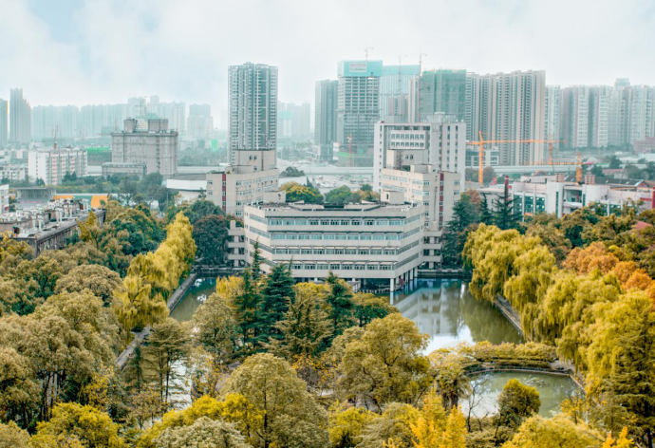
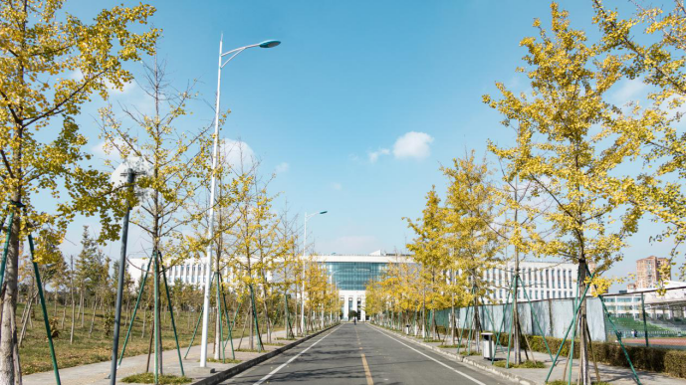
成都理工大学（穷究于理，成就于工）
“双一流”学科建设
国家首批“双一流”建设高校（地质资源与地质工程）。1个一级国家重点学科、3个二级国家重点学科、1个国家重点（培育）学科、14个省级重点学科。有4个学科（地球科学、工程学、环境科学/生态学、化学）进入ESI全球排名前1%。
理工科专业为主（无医学类、农学薄弱）
成都和宜宾两个校区（不可互转专业），占地面积3487亩，学科以理工为主，地质、石油、资源、核技术、环境为优势，土木、化工、材料、电子、机械、信息、管理为特色，经管、文法、外语、艺术、体育等协调发展。
人文地理与城乡专业
四川省一流专业，拥有地理学一级学科硕士学位授权点，旨在培养熟练掌握地理学计量研究、3S技术和大数据等技术方法，能胜任国土空间规划、乡村振兴与区域发展规划及城市设计等工作，具有创新精神和创业能力的高素质复合型专业人才。
Notes:
c8b55051-db6c-443d-a574-683b1a7a8cb3.source.3.zh-Hans

Slide 14


比尔咨询公司
原四川省农业科学院农业信息与农村经济研究所（省级事业单位）下属国企，后改制为股份制企业，但公司办公地点仍在信息农经所内部，公司主要业务有科研服务（科技查新、调研报告等）、项目咨询（项目建议书、可行性研究报告等）、规划咨询（农业园区规划、乡村产业规划、乡村振兴规划等）。我的角色是规划咨询部门的项目负责人。
1
2
3
4
统筹协调
文字表达
软件应用
汇报沟通
统筹项目进度
协调项目人员
把控项目质量
逻辑清晰
表达准确
体系完整
办公：Word, PPT, Excel
制图：CAD, PS, AI
编程：New bing, Python
获取信息
输出信息
达成共识
Notes:
a6aa4e1e-6af6-4a2c-888c-3eb2cc65e6b9.source.2.zh-Hans

Slide 15


四川大学（海纳百川，有容乃大）
985、211、“双一流”建设高校A类
四川大学是教育部直属全国重点大学，是国家“双一流”建设高校(A类)。学科门类齐全，覆盖了文、理、工、医、经、管、法、史、哲、农、教、艺等12个门类，有37个学科型学院（系）及海外教育学院等学院。
校区分布（望江校区部分宿舍条件差）
四川大学地处中国历史文化名城——“天府之国”的成都，现有望江、华西和江安三个校区，占地面积7050亩，校舍建筑面积282.18万平方米。学校正与眉山市合作共建四川大学眉山校区。
旅游管理专业
本科要求：熟悉国内外旅游行业现状和经济运行规律，掌握管理学、经济学、人类学、历史学、地理学和社会学等跨学科基础理论，旅游管理定性和定量分析方法、分析工具，野外调研、数据处理、文献及资料获取方法。
Notes:
c8b55051-db6c-443d-a574-683b1a7a8cb3.source.3.zh-Hans

Slide 16
关于未来
读研
如何选择？
围绕读研或终极就业目标选择专业
更多的就业选择
更多时间、金钱花费
就业
编内：四川省人社厅人事考试专栏
企业：官网或招聘软件
围绕就业方向多实践、多实习
Notes:
a6aa4e1e-6af6-4a2c-888c-3eb2cc65e6b9.source.2.zh-Hans

Slide 17
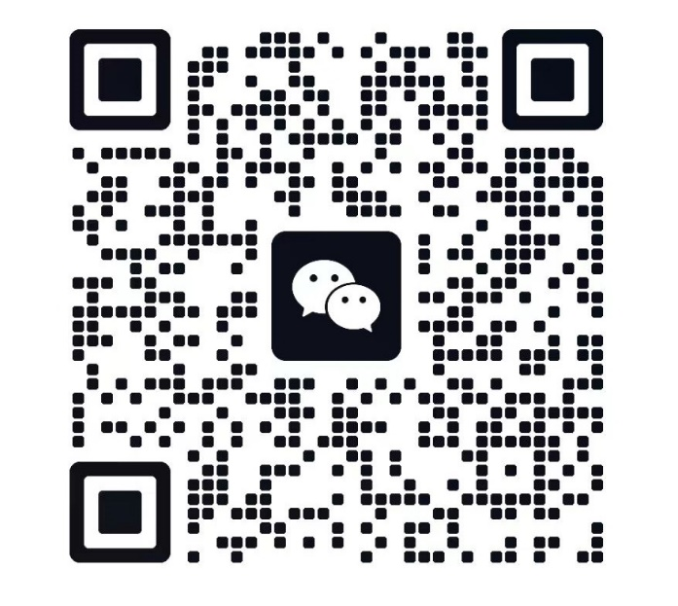
愿您如愿
感谢聆听
四川大学旅游学院、成都理工大学旅游与城乡规划学院
主讲人：卢波

